Slide 1
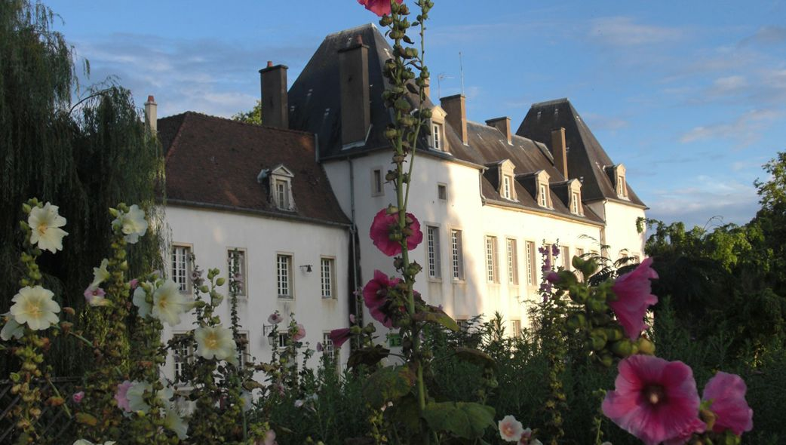
Conseil Administration DIJON novembre 2023

Slide 2
Conseil administration - Ordre du jour
10 h – 10h 30 Mot d’accueil, de bienvenue
10h 45 – 12h 15 Chiffres des régions à Novembre 2023
14 h - Communication
17 h - AG 2024

Slide 3
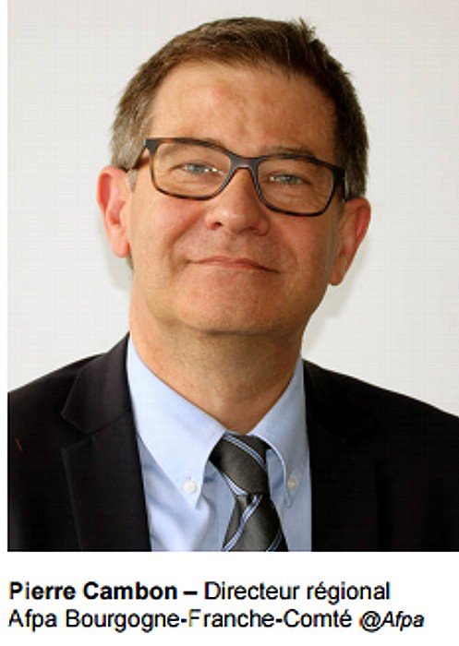
Le mot de Pierre

Slide 4
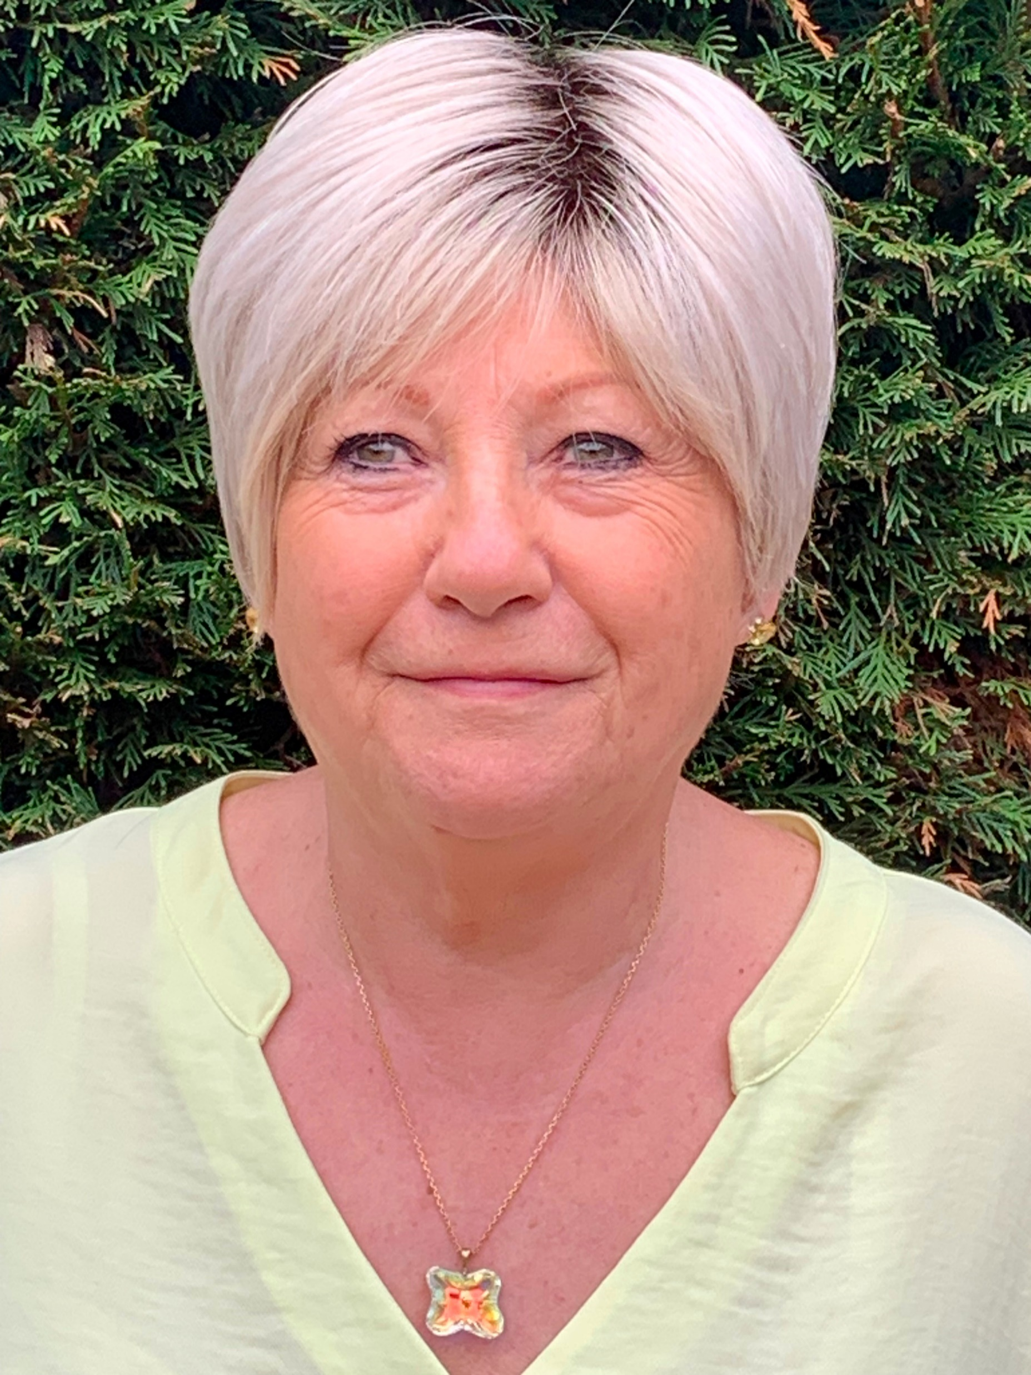
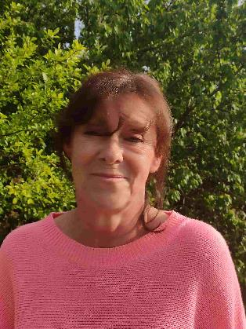
Chiffres à Novembre 2024

Slide 5
ADHERENTS INSCRITS AU 31/10/2023 RATIOS SUR NON-PAYE
 | Nbre adhérents inscrits 2023 | nbre adhérents ayant cotisé en 2023 | nbre cotisations dues | Ratios
ALSA - CHAM - LORR- | 47 | 47 | 0
AQUI - LIMO - POIT - | 20 | 19 | 1 | 5%
AUVE | 6 | 6 | 0
BNOR - HNOR - | 12 | 11 | 1 | 8%
BOUR | 7 | 6 | 1 | 14%
BRET - LOIR - | 31 | 28 | 3 | 10%
CENT - IDFR - | 52 | 45 | 7 | 13%
FCTE | 3 | 3 | 0
LANG | 32 | 31 | 1 | 3%
MIPY | 26 | 25 | 1 | 4%
NORD - PICA - | 29 | 23 | 6 | 21%
PACA | 16 | 16 | 0
RALP | 30 | 30 | 0
TOTAUX | 311 | 290 | 21 | 6,75

Slide 6
HISTOGRAMME GLOBAL AU 02/11/2023
Nbre adhérents au 02/11/23 |  | 320
Nbre ayant payé 2023 au 02/11/23 |  | 288
Nbre inscrits pour 2024 |  | 11
Nbre décès ayant payés en 2023 |  | 2
Nbre n'ayant pas payé au 02/11/23 |  | 21

Slide 7
POINT DES COTISATIONS PAR REGION AU 31/10/2023
 |  | TOTAL | PAYES
Nbre adhérents ALSA |  | 26 | 26
Nbre adhérents CHAM |  | 6 | 6
Nbre adjérents LORR |  | 15 | 15
 |  | TOTAL | PAYES
Nbre adhérents AQUI |  | 15 | 15
Nbre adhérents LIMO |  | 1 | 1
Nbre adjérents POIT |  | 4 | 3

Slide 8
POINT DES COTISATIONS PAR REGION AU 31/10/2023
 |  | TOTAL | PAYES
Nbre adhérents AUVE |  | 6 | 6
 |  | TOTAL | PAYES
Nbre adhérents BNOR |  | 11 | 10
Nbre adhérents HNOR |  | 1 | 1

Slide 9
POINT DES COTISATIONS PAR REGION AU 31/10/2023
 |  | TOTAL | PAYES
Nbre adhérents BOUR |  | 7 | 6
 |  | TOTAL | PAYES
Nbre adhérents BRET |  | 16 | 14
Nbre adhérents LOIR |  | 15 | 14

Slide 10
POINT DES COTISATIONS PAR REGION AU 31/10/2023
 |  | TOTAL | PAYES
Nbre adhérents FCTE |  | 3 | 3
 |  | TOTAL | PAYES
Nbre adhérents IDFR |  | 51 | 44
Nbre adhérents CENT |  | 1 | 1

Slide 11
POINT DES COTISATIONS PAR REGION AU 31/10/2023
 |  | TOTAL | PAYES
Nbre adhérents LANG |  | 31 | 30
 |  | TOTAL | PAYES
Nbre adhérents MIPY |  | 26 | 25

Slide 12
POINT DES COTISATIONS PAR REGION AU 31/10/2023
 |  | TOTAL | PAYES
Nbre adhérents NORD |  | 21 | 17
Nbre adhérents PICA |  | 8 | 6
 |  | TOTAL | PAYES
Nbre adhérents PACA |  | 16 | 16

Slide 13
POINT DES COTISATIONS PAR REGION AU 31/10/2023
 |  | TOTAL | PAYES
Nbre adhérents RALP |  | 30 | 30

Slide 14
TABLEAU PAR REGIONS AU 31/10/2023
montant des PAR à verser année A (2023)
versement aux régions - solde PAR au 31.12 année A-1 (2022) |  |  |  |  |  |  |  |  |  |  |  |  |  |  |  |  |  |  | délégation budgétaire
calcul PAR : année A-1 : 50% - année A : 50% - dons : 50%
régions | total reliquats PAR année A-1 |  |  |  |  | total PAR à reverser année A | Rembt aux régions | Verst | Verst | aide aux régions versée | subventions | solde au | SOMMES VERSEES | SOLDE PAR A VERSER AUX REGIONS |  | nbre adhérents total | nbre adhérents ayant cotisés |  | budget accordé de 20€ p/ adhérent à jour | Délégation budgétaire versées | SOLDE DELEGATION BUDGETAIRE A VERSER
 |  | année A-1 | année A | dons A | total PAR année A |  |  | PAR | PAR
 |  | PAR | PAR | PAR |  |  |  | A-1 | A
Alsace | 439,30 |  | 376,00 |  | 376,00 | 815,30 | 552,66 |  |  |  |  | 262,64 |  | 262,64 |  | 12 | 11 |  | 220 |  | 220
Aquitaine | 325,20 |  | 200,00 |  | 200,00 | 525,20 | 0,00 |  |  |  |  | 525,20 |  | 525,20 |  | 9 | 3 |  | 60 |  | 60
Auvergne | 429,76 |  | 96,00 |  | 96,00 | 525,76 | 154,60 |  |  |  |  | 371,16 |  | 371,16 |  | 11 | 9 |  | 180 |  | 180
Basse Normandie | 468,60 |  | 152,00 |  | 152,00 | 620,60 | 0,00 |  |  |  |  | 620,60 |  | 620,60 |  | 9 | 8 |  | 160 |  | 160
Bourgogne | 579,16 |  | 80,00 |  | 80,00 | 659,16 | 0,00 |  |  |  |  | 659,16 |  | 659,16 |  | 8 | 6 |  | 120 |  | 120
Bretagne | 32,00 | 16,00 | 216,00 | 5,00 | 221,00 | 269,00 | 0,00 |  | 237,00 |  |  | 32,00 | 0,00 | 32,00 |  |  |  |  | 0 | 0 | 0
Centre | 0,00 |  | 16,00 |  | 16,00 | 16,00 | 0,00 |  | 16,00 |  |  | 0,00 | 0,00 | 0,00 |  |  |  |  | 0 | 0 | 0
Champagne Ardennes | 265,38 |  | 88,00 | 8,00 | 96,00 | 361,38 | 0,00 |  |  |  |  | 361,38 |  | 361,38 |  | 3 | 3 |  | 60 |  | 60
Franche Comté | 292,90 |  | 48,00 |  | 48,00 | 340,90 | 0,00 |  |  |  |  | 340,90 |  | 340,90 |  | 3 | 2 |  | 40 |  | 40
Haute Normandie | 150,10 |  | 16,00 |  | 16,00 | 166,10 | 0,00 |  |  |  |  | 166,10 |  | 166,10 |  | 2 | 2 |  | 40 |  | 40
Ile de France | 0,00 |  | 648,00 | 9,00 | 657,00 | 657,00 | 0,00 |  | 641,00 |  |  | 16,00 | 0,00 | 16,00 |  | 0 | 0 |  | 0 | 0 | 0
Languedoc Roussillon | 0,00 | 40,00 | 448,00 |  | 448,00 | 488,00 | 0,00 |  | 424,00 |  |  | 64,00 | 0,00 | 64,00 |  | 0 | 0 |  | 0 | 0 | 0
Limousin | 50,00 |  | 16,00 |  | 16,00 | 66,00 | 0,00 |  |  |  |  | 66,00 |  | 66,00 |  |  |  |  |  |  | 0
Loire (Pays de) | 0,00 | 16,00 | 208,00 |  | 208,00 | 224,00 | 0,00 |  | 160,00 |  |  | 64,00 | 0,00 | 64,00 |  | 0 | 0 |  | 0 | 0 | 0
Lorraine | 507,43 |  | 216,00 |  | 216,00 | 723,43 | 0,00 |  |  |  |  | 723,43 |  | 723,43 |  | 9 | 8 |  | 160 |  | 160
Midi Pyrénées | 0,00 |  | 344,00 |  | 344,00 | 344,00 | 0,00 |  | 344,00 |  |  | 0,00 | 0,00 | 0,00 |  | 0 | 0 |  | 0 | 0 | 0
Nord | 729,10 |  | 264,00 | 7,50 | 271,50 | 1 000,60 | 89,60 |  |  |  |  | 911,00 |  | 911,00 |  | 24 | 14 |  | 280 |  | 280
Provence Alpes Côte d'Azur | 21,00 | 16,00 | 240,00 |  | 240,00 | 277,00 | 0,00 |  | 277,00 |  |  | 0,00 | 0,00 | 0,00 |  | 0 | 0 |  | 0 | 0 | 0
Picardie | 517,34 |  | 96,00 | 5,00 | 101,00 | 618,34 | 0,00 |  |  |  |  | 618,34 |  | 618,34 |  | 11 | 5 |  | 100 |  | 100
Poitou Charentes | 153,80 |  | 48,00 | 1,50 | 49,50 | 203,30 | 0,00 |  |  |  |  | 203,30 |  | 203,30 |  | 3 | 0 |  |  |  | 0
Rhône Alpes | 32,00 | 16,00 | 440,00 |  | 440,00 | 488,00 | 0,00 |  | 472,00 | 400,00 |  | 16,00 | 400,00 | 16,00 |  | 0 | 0 |  | 0 | 0 | 0
TOTAUX | 4993,07 | 104,00 | 4 256,00 | 36,00 | 4 292,00 | 9 389,07 | 796,86 | 0,00 | 2 571,00 | 400,00 | 0,00 | 6 021,21 | 400,00 | 6 021,21 |  | 104 | 71 |  | 1420 | 0 | 1420
Vaenzano voyage |  |  |  | 32,00

Slide 15
Communication

Slide 16
1 – FLYER
2 – NEWSLETTER
3 – TRIPTYQUE ET « QUI SOMMES NOUS » sur le site
4 – LE « PETIT FURET »
5 – FACEBOOK – quelle utilisation?
6 - 2024 - 40° anniversaire ANR

Slide 17
AG 2024

Slide 18
1 - Mise en œuvre des évènements (CA AG Sorties) et également de l’administratif
2 - Mise en œuvre du VOTE – dates, modalités pour 2024

Slide 19
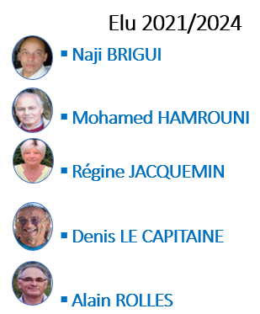
Elus arrivant en fin de mandat
plus 1 pour compléter Rappel Isabelle Letourneau remplace Patrick Noël élu en 2021, démissionnaire 2023

